Slide 1
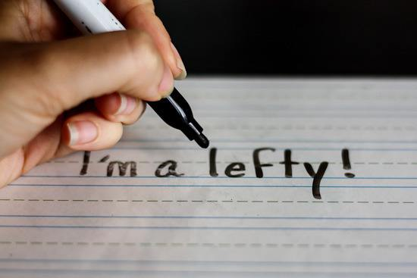
中高级汉语 第五课 左撇子-1
博雅汉语中级冲刺篇2

Slide 2
复习
第4课课后练习
P62，练习三
P65，语言点练习一二

Slide 3
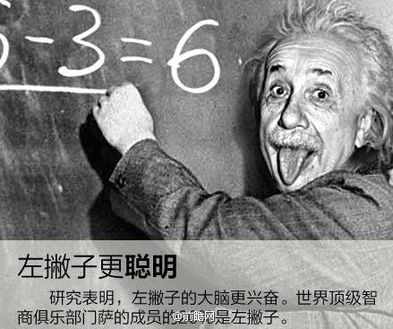
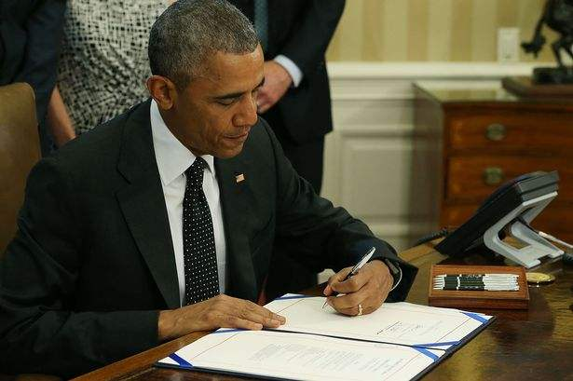
课前讨论（弹幕）
你或者你的朋友中有没有左撇子？有什么好玩儿的事？
左撇子在生活中会有哪些便利或者不便利？
有哪些著名的左撇子？

Slide 4
第一部分生词1
左撇子：左利手。更习惯用左手的人。
天生：这孩子天生聪明。
众人都说这年轻的小夫妻俩是天生的一对。

Slide 5


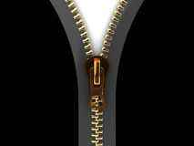

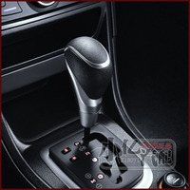
门柄
拉链
纽扣
扳
排挡
剪刀

Slide 6
诸如此类：~~~~，诸如此类。
~~~~，诸如此类的~~~。
吃力：==费力。
年龄大了，学外语很吃力。
平时缺少锻炼，爬山时很吃力。
微不足道：微：小。不足：不值得。道：提起，说起。
跟这些贵重礼物相比，我的小礼物显得微不足道。
这是微不足道的小事，您不必反复道谢。
人的能力微不足道，但大家的努力汇聚在一起就是伟大的力量。
附：另外增加。
信中附了一张照片。
论文后面附上了参考文献。
邮件结尾又附了一句话，让他务必尽快回复。

Slide 7
可观：数目多，程度高，值得一看。
他为了去探险，花了一笔可观的钱。
李院长在任职期间取得了可观的成绩。
中医中药在防治疾病中获得了可观的效果。
厂商：国内外多家著名厂商参加了这次新产品展览会。
厂商委托一家当地的维修站负责售后服务。
经销商从厂商那里拿货的价格远低于销售价。
譬如：==比如，比方说。
南方人北方人生活习惯不同，譬如，南方人喜米饭，北方人离不开面食。

Slide 8
一度：有过一次或者一阵子。
他一度十分伤心。
他俩一度是恋人，后来分手了。
我一度不相信中药，直到亲眼见到了治愈的病人才相信中药的确有奇效。
器械：手术器械、施工器械、新器械、锻炼器械
颇：很，相当地（书面语）
读了这篇文章，他感触颇深。
目睹了改革开放的变化，他颇受震动。
对潘教授的说法，很多学者颇不以为然。
手术持续八个小时，术后效果颇佳。

Slide 9

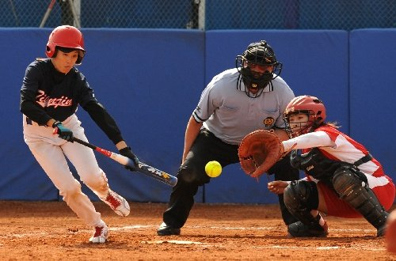
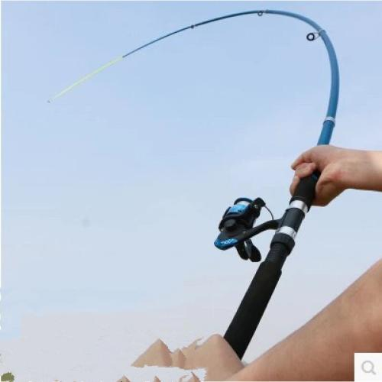
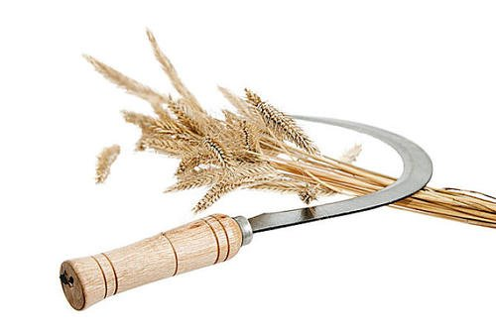
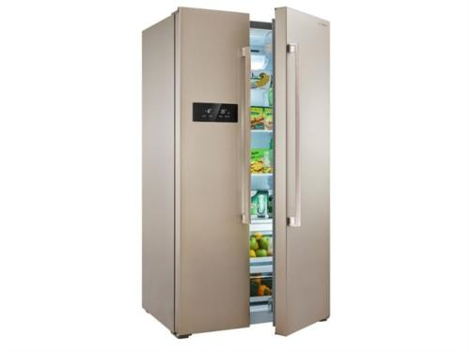
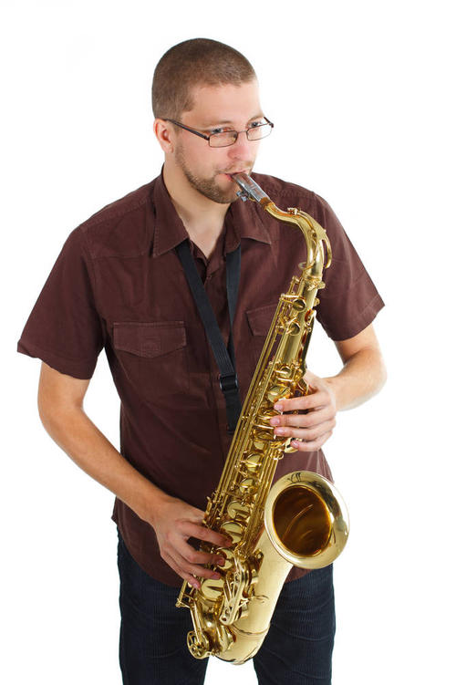
步枪
垒球
鱼竿
镰刀
冰箱
萨克斯管

Slide 10
诸多：==很多。书面语。
诸多困难、诸多不便、诸多不利、诸多欢乐、诸多回忆
迫使：用强力或压力使做某事。
新冠病毒迫使大家都呆在家里。
坏天气迫使我们放弃了旅行计划。
他们态度强硬，企图迫使对方让步。
情愿：心甘情愿。心里愿意。
他甘心情愿付很高的价钱买到这个钻戒。
我情愿一夜不睡，也要读完这本书。
我情愿放弃这次机会。
到睡觉时间里，可孩子还是很不情愿上床睡觉。

Slide 11
口吃：==结巴
小王说话有点口吃。
他过于紧张，口吃起来。
口吃不是天生的，可以治愈。
不知所措：不知道怎么办才好。
婚礼上新娘跑了，大家一下子不知所措。
上课时警察突然出现了，大家都不知所措了。
见到自己喜欢的姑娘，他紧张的不知所措。
家长：告诉家长。找家长。家长意见。家长会。

Slide 12
倾向：动词：我倾向于报考清华，他倾向于报考北大。
租房子时，他倾向于离地铁近的公寓。
名词：不良倾向。有一种倾向。出现了新倾向。
出色：非常好，超过一般。
妹妹各门功课成绩都非常出色。
他是一位出色的画家，作品在各大美术馆都有收藏。
在比赛中，他表现极其出色。

Slide 13
阅读课文第一部分（1-4段），6分钟，回答：
1、左撇子在什么时候感到不方便？
2、人们从是么时候开始关注到左撇子的需求的？
3、为了左撇子的需要，厂商们制造了哪些新的商品？
4、对使用左手的孩子，家长应该怎么说怎么做？

Slide 14
课文串讲第一段
单音节动词：
拉门柄、拉拉链、扣纽扣、扳排挡、拿剪刀、开瓶塞、开罐头
吃力：学习很吃力、游泳很吃力、跑步很吃力、做作业很吃力
往往：过去常常。有规律。（注意和“常常”区别）
我常常喝咖啡。我不常喝饮料。
她喜欢独自行动，周末往往独自去博物馆参观。
她喜欢逛博物馆，周末常常去博物馆。
忽视：忽视孩子的需要。忽视这个问题。（注意和“轻视”区别）
沮丧

Slide 15
往往、常常的区别：
1、往往”表示某种事情在一般情况下，时常存在或经常发生，常用来说明有一定规律性的事情。例如：每逢假日，学校往往会举办舞会。 “常常”着重在表示动作经常重复，但不一定有规律性。例如：小张近来常专常去游泳。
2、用“往往”的时候，句子中要说明重复岀现这种情况的其他情况、条件和结果。例如：外国朋友到中国旅游观光，往往要一睹万里长城的风采。 “常常”只是说明重复出现属的某种情况或动作行为，不受其他情况、条件的限制。例如：今年夏天常常下雨。 3、“常常”可以用于未曾发生的事情，如“欢迎常常来玩”，而“往往”不能这样用。
4、往往==通常、每每
常常==经常、屡屡、时常

Slide 16
忽视、轻视的区别：
都表示不重视，但程度上有不同，因此不能混用。
“轻视”意为不重视、不认真对待，是故意不重视的意思，如：轻视劳动，受人轻视，重视理科、轻视文科。
“忽视”也表示不重视，却不是故意不重视，而是出于不注意，不小心，即疏忽大意，如：忽视安全生产、忽视文科学习。
看不起
鄙视（坏人坏事）
蔑视（困难、敌人）

Slide 17

单选题
1分
世界上有多少个左撇子？
A
1亿
B
3亿
C
13亿
D
数不清
提交

Slide 18
语言点1 诸如此类 P81
A，B，C，~~~，诸如此类。
诸如A、B、C之类

Slide 19
串讲第二段
直到~~~，才~~~
直到电影结束，才知道谁是真正的凶手。
直到毕业，他都不知道她的名字。
微不足道
~~~，不过，~~~
今天风很大，不过，阳光是很好的。
她的英语考得不好，不过，专业课考得很好。
总的来说，~~~
总的来说，这是一次成功的活动！
总的来说，大家都取得了进步！
~~还是：
人们对新冠病毒的了解还是不足的。
他还是个孩子，不要对他太严格了。

Slide 20
单选题
1分
一百多年前，人们为左撇子制造了——
A
左手剃须刀
B
左手专用酒杯
C
右手柄上有镜子的剃须杯
D
左手方便的剃须镜
提交

Slide 21
串讲第三段：
如今：=现在。当今。
仅在~~~，就有~~~：
为了满足~~需要，~~~~：
~~~，譬如，~~~
颇感不便
普遍（注意和普通、普及区别）
此外，~~~

Slide 22
普遍、普通、普及
普遍：形容现象，场景很常见，不特殊。
普通：形容人或物很常见。
一般： 形容衡量水平
普及：大面积传播、广泛存在
普遍，即常见、全面之意，指广泛而有共同性，与特殊相对应。如：这个现象很普遍 、普遍反应良好、具有普遍意义.
普及 ①大面积地传布，使大众化：普及九年制义务教育，普及法律知常识。
②存在的范围很广泛：电脑的使用已相当普及。
普遍：联合式；作谓语、定语、状语 普及：连动式；作谓语

Slide 23
语言点2：一度
副词，有过一次或者一阵子。
数量词，一词，一阵。
1、譬如，左撇子运动员一度对右手使用的运动器械颇感不便，现在他们可以买到适用于他们的运动器械了。
2、大学毕业哪会儿，他一度在公司里搞销售，后来又考上了研究生。
3、哥哥的运气很差，大学毕业正赶上经济危机，一度失业。
4、今年上半年这个牌子的冰箱一度跃居销售排行榜的首位。
5、历史系一年一度的新年联欢会上，小刘的二胡表演是保留节目。
6、他最终做出这个决定，是经过一度慎重的考虑的。

Slide 24
单选题
1分
第三段中提到的为满足左撇子需要制造的新商品不包括：
A
左手步枪
B
左手垒球运动用品
C
左手钓鱼竿
D
左手键盘
E
左开门冰箱
F
左手萨克斯管
G
左手小刀
提交

Slide 25
串讲第四段：
迫使：==强迫
适应：适应社会/生活/环境
提醒：+人+动词+事情
还不快~~~：还不快跑！还不快走！还不快问问她能不能参加生日聚会！
敏感：敏感的孩子/皮肤/性格
极不情愿：极不乐观/擅长/高兴
口吃
不知所措
毫无道理：毫无经验/准备/喜悦之情/为难之色

Slide 26
心理学家
警告
倾向于~~~
干涉：干涉孩子的选择/别人的事情。不要干涉孩子的婚姻。
说法
要是~~~就~~~：口语句式。==如果~~就~~~
出色：出色的运动员、出色地完成任务、表现很出色

Slide 27
多选题
4分
过去左撇子需要迫使自己适应习惯使用右手的世界，现在——
A
再也不必强迫自己去适应了。
B
左撇子仍然会感到各种不方便。
C
强迫孩子使用右手会造成孩子的心理紧张。
D
心理学家倾向于家长不干涉左撇子子女的选择。
E
左撇子总是特别优秀
F
左撇子比使用右手的人更出色。
提交

Slide 28
语言点3： 诸多
形容词，==很多，书面语。一般只做定语，可以+“的”，不能用“不”否定，也不受程度副词修饰。
1、虽然左撇子仍然感到诸多不便，‌‌但是不管他喜欢与否，‌‌他再也不必迫使自己去适应这个习惯使用右手的世界了。
‌‌2、施工给居民们带来了诸多不便‌。
3、他对于自己的过失，‌‌找了诸多的借口。
4、‌‌尽管改革遇到了诸多障碍，‌‌但是还是要进行下去。
‌‌

Slide 29
语言点4 ：A与否，~~~
书面语结构，==“A或者不A”，A多为双音节的动词或者形容词。
1、虽然左撇子仍然感到诸多不便，‌‌但是，‌‌不管他喜欢与否，‌‌他再也不必迫使自己去适应这个习惯使用右手的世界了。‌
2、博士论文通过与否，取决于论文中是否有开创性的观点。
3、‌‌明天的比赛取胜与否，‌‌队员们的配合是关键‌。
4、这些装修材料都是目前最流行的，‌‌美观与否，那要看个人的感觉了‌。

Slide 30
语言点5：再也不/没有~~~
某种情况不再出现了。
1、他再也不必迫使自己去适应这个习惯使用右手的世界了.
2、‌‌我以后再也不迟到了。
3、他出国以后，‌‌再也没有跟朋友联系过‌。
4、写完这个报告我就好好休息一段时间，再也不熬夜工作了。
5、分手以后，她再也没有见过他。
6、他说再也没有能比得上她的了。‌

Slide 31
作业
P83-84，语言点练习一、二
认真复习生词1-32，准备听写

